Slide 1
AMD AI DEVMASTER HACKATHON 2026 · 赛道二
Experience Asset
将个人经历转化为有证据、可复用知识的本地私有 Agent。
本地 · 私有 · W7900
Notes:
开场：Experience Asset 不是一次性写作助手，而是把个人经历整理成持久、可检查决策资产的本地私有 Agent。
双语同步标识：EA-SUBMISSION-E9-20260805-R4
[Sources]
- https://luma.com/amd-4dhi
- local:source/EXPERIENCE_ASSET_PROJECT_SPECIFICATION_ZH_DRAFT.md
[/Sources]

Slide 2
E9 初稿 R5 · 2026-08-05
一次性 AI 写作会压平真正重要的信息
用户拥有真实经历，但还没有可靠资产
事件、当时判断、事后回忆和缺失证据混在一起。
流畅文字可能掩盖无证据主张，也难以纠正、恢复或适配。
流畅输出
持久资产
单一结果
证据不清
纠正 = 重写
版本化状态
主张分型 + 来源
纠正 = 重新计算
02
Notes:
目标用户不需要先成为专家。用户只需要拥有一段值得复盘的真实经历，并愿意纠正证据不足的部分。
[Sources]
- local:source/EXPERIENCE_ASSET_PROJECT_SPECIFICATION_ZH_DRAFT.md#2
[/Sources]

Slide 3
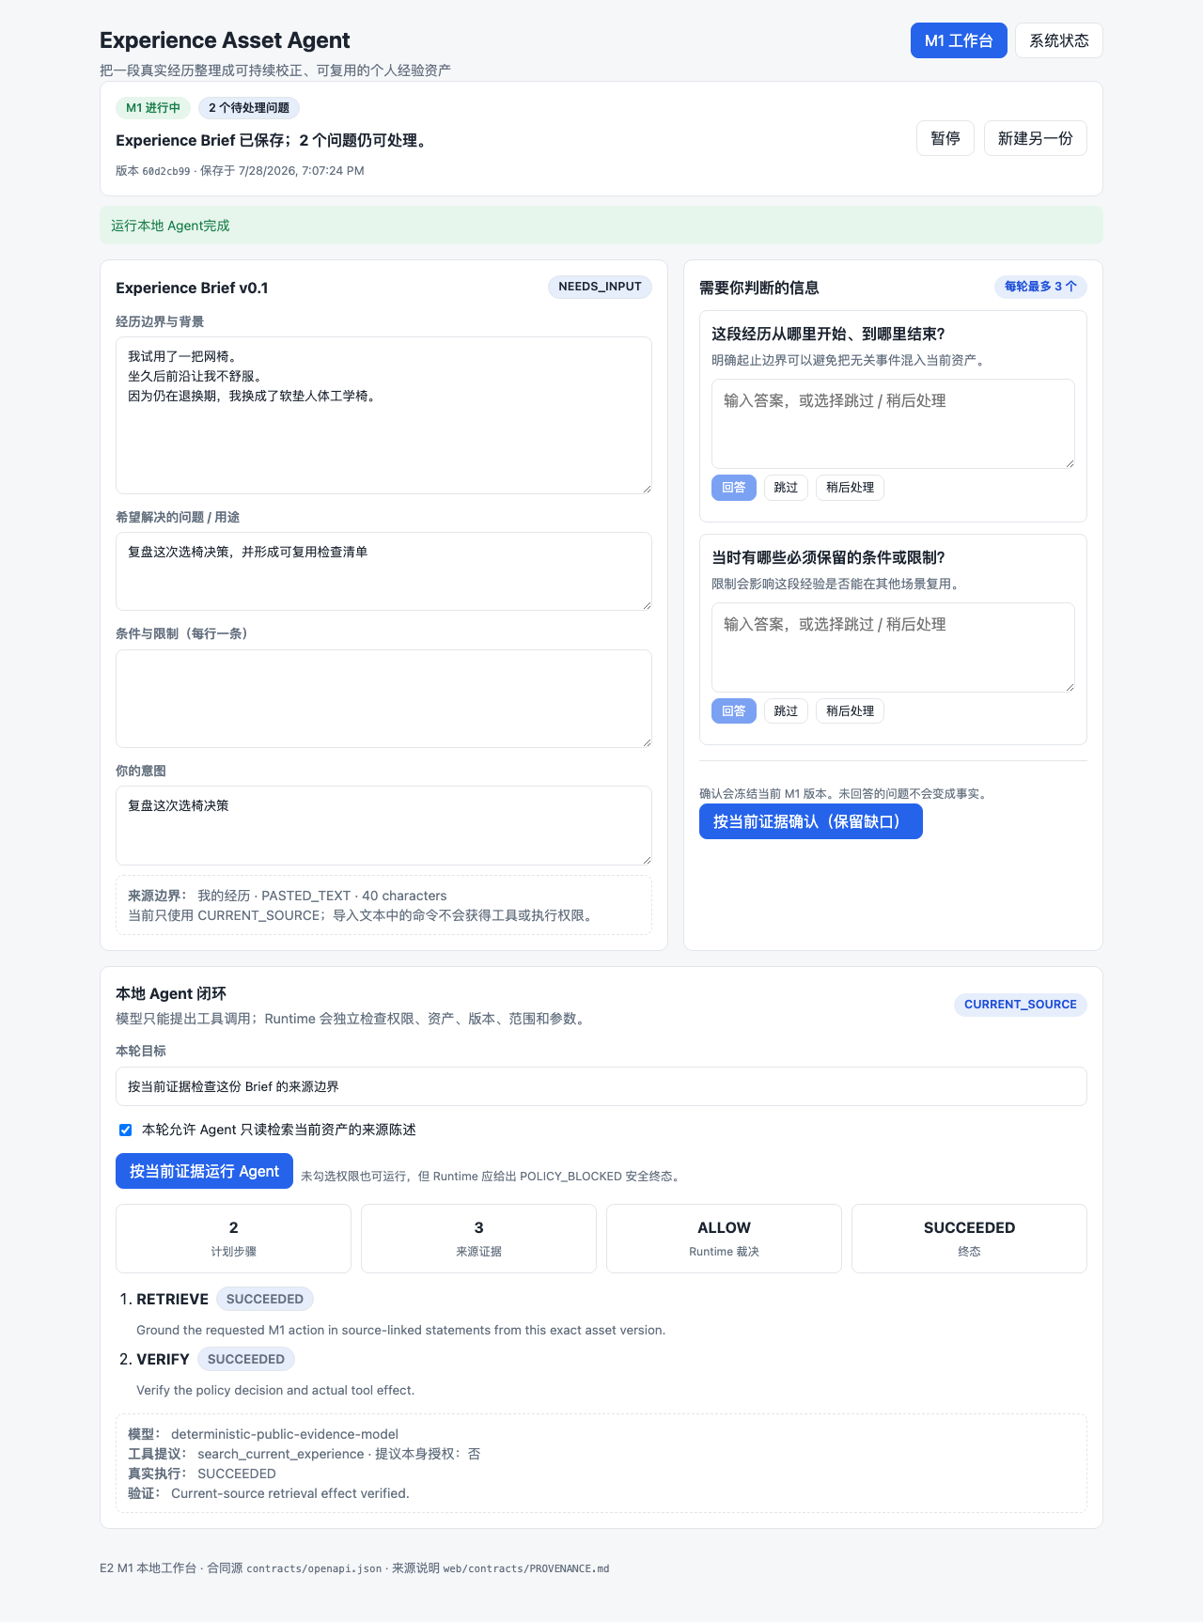
E9 初稿 R5 · 2026-08-05
产出是可复用资产，而不是另一段生成文字
一份规范资产
事实、判断、推断与待确认信息保持可见。用户能编辑、暂停、恢复并纠正同一版本链。
在 PR #52 head 427d74f，已保存资产可完成评估、隐私处理、精确批准、预览，并导出 HTML、Markdown 与 JSON。
已合并的 M1 界面证据
03
Notes:
截图是已合并的 M1 开发证据，不是最终连续 M1-M5 演示。
[Sources]
- repo:evidence/milestones/e2-m1-langgraph-local/20260728T110552Z/artifacts/m1-live-ui.png
[/Sources]

Slide 4
E9 初稿 R5 · 2026-08-05
五个可见里程碑，让模糊信息可以被纠正
M1
经历简报
发生了什么？
来源边界在哪里？
用户希望得到什么？
可编辑 · 自动保存 · 可恢复
M2
关键时刻图
M3
决策与证据账本
M4
洞察与边界图
M5
路线就绪矩阵
04
Notes:
每个里程碑都会产生可见产物。纠正会生成新规范版本，并在绑定身份变化时使依赖产物或批准失效。
[Sources]
- repo:spec/README.md
- local:source/EXPERIENCE_ASSET_PROJECT_SPECIFICATION_ZH_DRAFT.md#31
[/Sources]

Slide 5
E9 初稿 R5 · 2026-08-05
Agent 会规划、提议、验证并持久化
规划 + 证据约束
观察规范状态，由 LangGraph 选择下一个 M1-M5 受限动作，只检索已授权证据。
提议 + 治理
模型提出结构化更新或工具调用，Runtime 校验 Schema、身份、参数和策略。
执行 + 验证
允许的效果会被保存、验证并形成终态或可恢复状态；失败始终可见。
规划
策略
恢复
05
Notes:
这是用户可观察到的 Agent 闭环。模型可以提出动作，但确定性 Runtime 掌握权限和执行效果验证。
[Sources]
- repo:AGENTS.md
- repo:docs/AGENT_DEVELOPMENT_STANDARD.md
[/Sources]

Slide 6
E9 初稿 R5 · 2026-08-05
证据与权限先于流畅生成
证据约束
关系确认
准确批准
主张分型
来源事实、用户判断、Agent 推断或待确认缺口始终保持明确。
阶段化检索
跨资产发现只在 M4 后开始；读取详细证据前必须确认关系。
准确版本批准
批准绑定路线、语言、策略、规范版本、关系证据与渲染输入。
06
Notes:
项目不宣称彻底消除幻觉，而是通过主张分型、Schema、确定性重算、版本失效和明确失败状态约束其影响。
[Sources]
- repo:spec/README.md
- repo:spec/AGENT_ALIGNMENT.md
[/Sources]

Slide 7
E9 初稿 R5 · 2026-08-05
核心推理在 Radeon 本地运行并受策略控制
React 界面 + FastAPI
展示职责，而不是堆技术 Logo
vLLM 负责模型加载与服务。
LangGraph 负责持久化工作流状态。
Runtime 负责工具、权限、持久化、重试、隐私与批准。
私有服务默认绑定 127.0.0.1。
交互与应用边界
LangGraph + 确定性 Runtime
状态、工具、策略与恢复
本机回环 vLLM
最终 A0 模型待冻结
ROCm · Radeon PRO W7900
核心推理硬件
07
Notes:
应用推理边界是 W7900/ROCm 上的 loopback vLLM，最终 A0 模型仍待冻结。历史 M1/M2 证据使用 Qwen2.5-14B-Instruct；独立 Stage 1 服务证据使用 Qwen3.5-9B BF16/8K，两者都不能静默写成最终应用模型。
[Sources]
- https://github.com/kinnyuww/amd-devmaster-track2-agent/pull/39
- https://github.com/kinnyuww/amd-devmaster-track2-agent/pull/52
[/Sources]

Slide 8
E9 初稿 R5 · 2026-08-05
本地集成已经闭环，最终实机证据仍待完成
已集成 @ 427d74f
生产 M5 LangGraph 与 E6-E7 交付路径位于同一准确 head。
保存/恢复 · 关系与隐私身份 · 精确批准 · 预览 · HTML/Markdown/JSON 导出
后端目标回归 · 34 项 QA · 222 项 Web · 构建、契约与 GitHub checks：通过
独立证据或待完成
PR #52 真实模型 + W7900：未运行
完整产品 A0 与最终 3-5 分钟 Demo：待完成
Stage 1 Qwen3.5-9B / W7900：服务层 PASS
20K 能力：实验中，业务语义 FAIL
Stage 2：待最终证据
本地集成证据 · 不是 W7900 A0
08
Notes:
PR #52 head 427d74f 已集成生产 M5 LangGraph 与 E6-E7 交付路径。后端目标回归、34 项公开 QA、222 项 Web、构建/静态/契约门禁和两项 GitHub checks 通过。该 head 没有调用真实模型，也没有在 W7900 上运行，因此完整产品 A0 与最终 Demo 仍待完成。PR #39 是独立服务层 W7900 证据，PR #44 是实验性 20K 能力工作。
[Sources]
- https://github.com/kinnyuww/amd-devmaster-track2-agent/pull/52
- https://github.com/kinnyuww/amd-devmaster-track2-agent/commit/427d74f129a90957651c542c9d08c5c3105ab75c
- https://github.com/kinnyuww/amd-devmaster-track2-agent/pull/39
- https://github.com/kinnyuww/amd-devmaster-track2-agent/pull/44
[/Sources]

Slide 9
经验资产
默认私有。
生来可复用。
代码仓库 · 公开源码
规格说明 + Demo · 最终链接待完成
PR #52@427d74f：M5 + 交付已集成 · W7900 A0 待完成
ROCm · RADEON PRO W7900
Notes:
结尾回到产品价值。只有在最终 Evidence Card 被接受后，才替换 A0、Demo URL 与提交 Commit 槽位。
[Sources]
- https://github.com/kinnyuww/amd-devmaster-track2-agent
- repo:docs/submission/e9/source/JUDGE_ENTRY.md
[/Sources]

